Slide 1
JavaBean
JSP

Slide 2
JavaBean

Slide 3
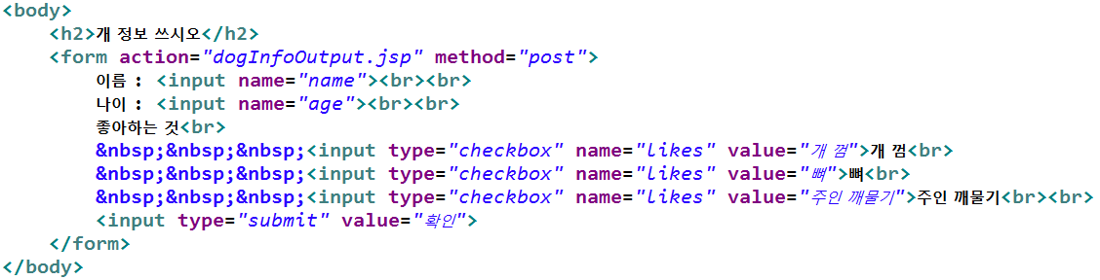
자바빈 사용하지 않고
dogInfoInput.html

Slide 4
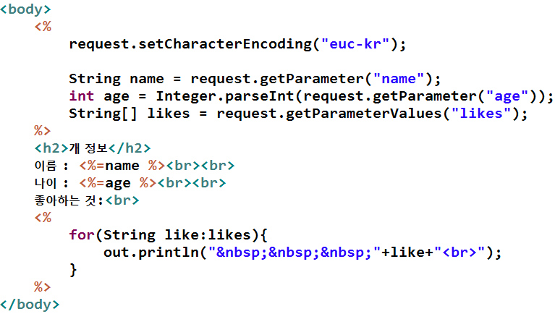
dogInfoOutput.jsp

Slide 5
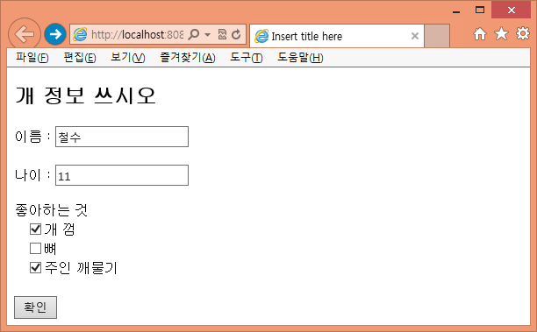
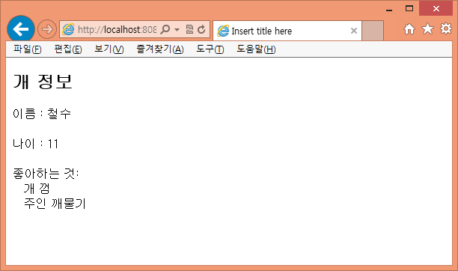

Slide 6
JavaBean?
JavaBean은 데이터를 표현하는 것을 목적으로 하는 자바 클래스
구성 요소
데이터를 저장하는 필드
생성자
데이터를 읽어올 때 사용하는 메소드(getter)
데이터를 저장할 때 사용되는 메소드(setter)
메소드
데이터를 저장하는 경우: setXxx(필드와 동일한 타입의 매개변수) – 리턴 타입은 void
데이터를 가져오는 경우: getXxx() – 리턴 타입은 값을 가져올 필드와 동일한 타입
필드의 타입이 boolean인 경우 get 대신에 is를 붙이는 경우도 있음
필드의 타입이 배열인 경우에는 하나의 값을 가져오는 메소드를 추가로 정의하는 경우도 있음
private int [] mark;
public int[] getMark(); public void setMark(int[] value);
public int getMark(int value); public void setMark(int value, int index);

Slide 7
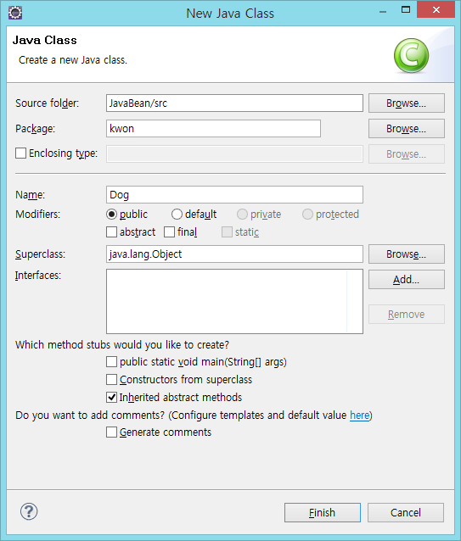
Dog.java 작성

Slide 9
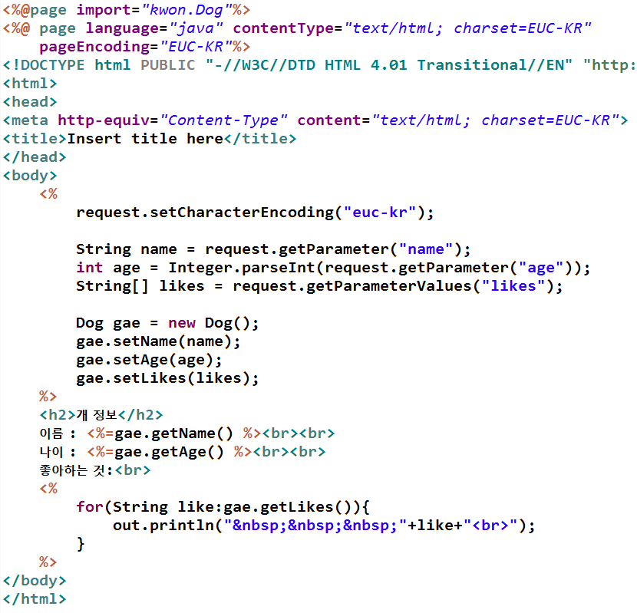
dogInfoOutput.jsp 수정

